Slide 1
Morningside Music Bridge 2026

Slide 2
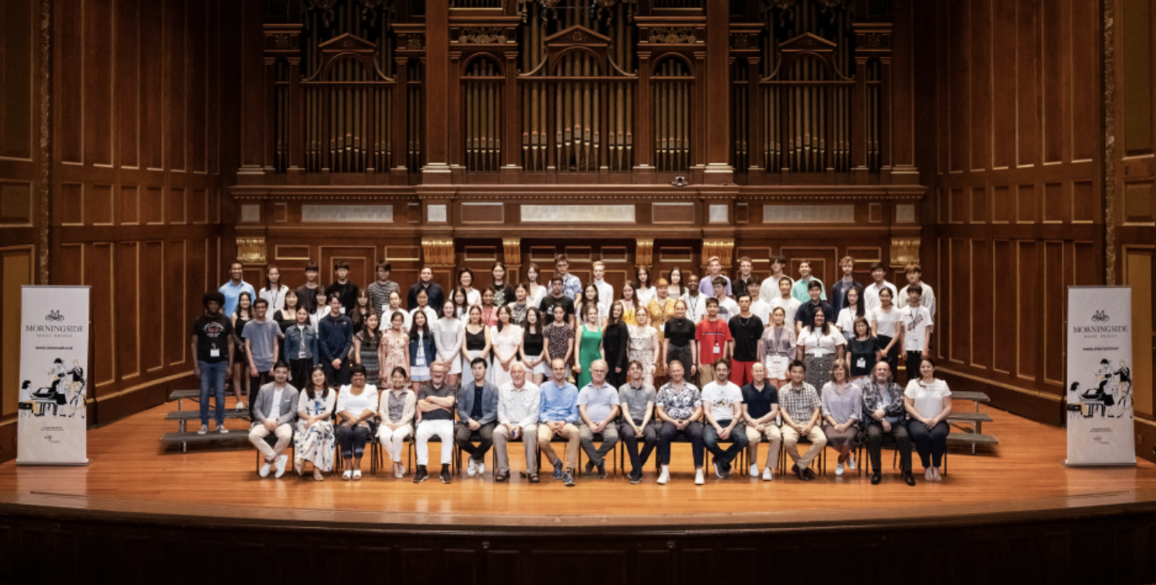
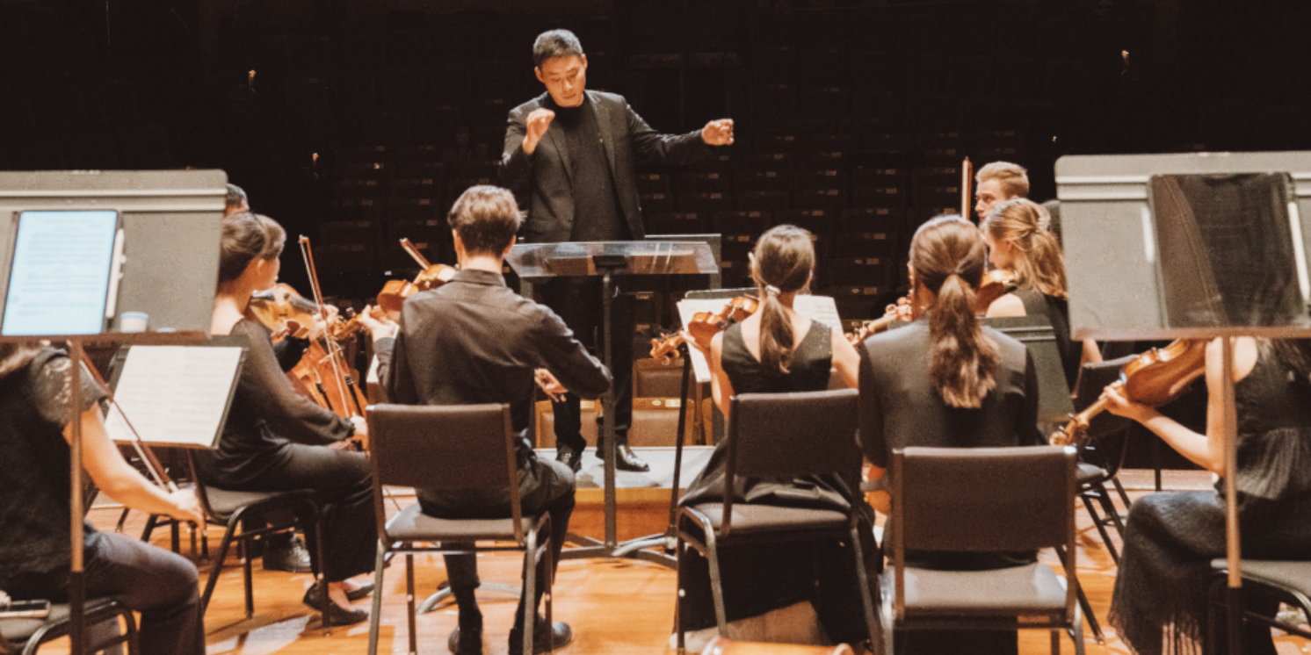
项目总体介绍
晨曦音乐桥 2026 年度演奏项目是一个面向全球优秀青少年音乐家的全额奖学金夏季音乐节，项目以高强度个人训练与合奏实践为核心，致力于为有志走向专业音乐道路的学生提供系统、密集且国际化的古典音乐训练环境。
项目每年在美国新英格兰音乐学院校区举办，课程涵盖个人课、室内乐、弦乐团排练与多场公开音乐会。所有录取学生均获得全额奖学金支持，录取标准完全以演奏水平为依据，不考虑国籍或经济背景。

Slide 3
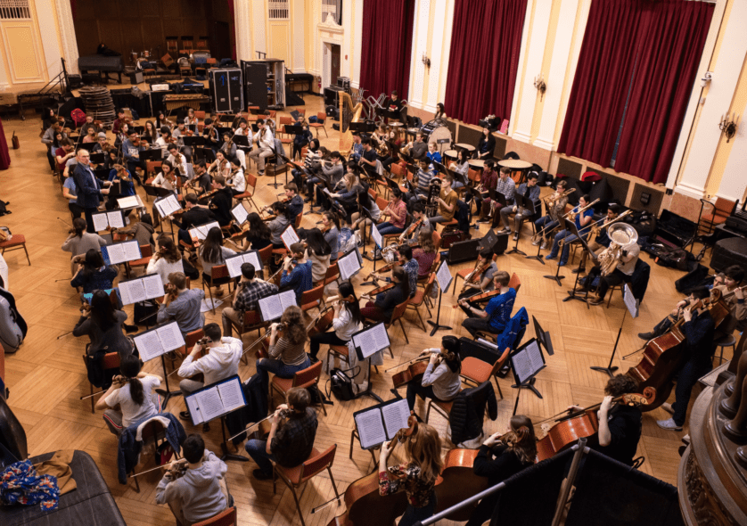
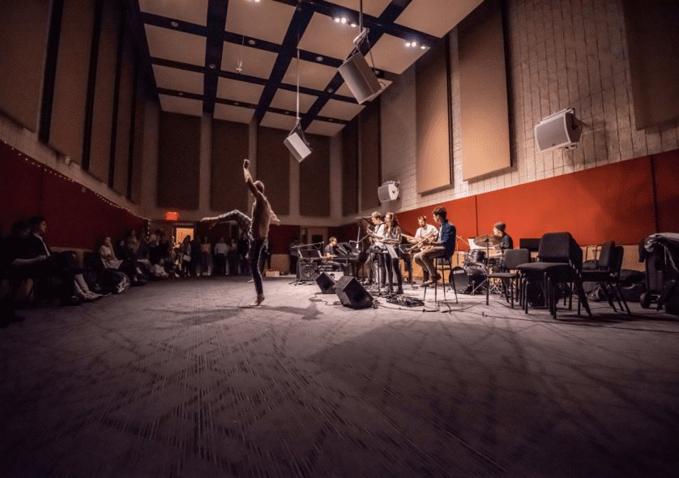
校园与环境介绍
项目举办地为美国波士顿的新英格兰音乐学院校区。该校区拥有完整的音乐学院级别教学与演出设施，包括专业排练室、室内乐教室以及大型音乐厅。
学生在项目期间以音乐学院学生的标准使用教学与演出空间，所有课程、排练与音乐会均在校内完成。项目采用集中住宿与统一管理模式，营造高度专注的学习环境，确保学生能够在四周内全身心投入音乐训练与艺术交流。

Slide 4
课程结构
项目为期四周，采用全日制学习结构，核心课程包括以下几大模块：
1. 个人课 每位学生在项目期间接受高频率的个人演奏指导，课程围绕技术稳定性、音乐结构理解、音色控制与舞台呈现展开，帮助学生在短时间内完成明显的演奏提升。
2. 室内乐训练 学生将被编入不同的室内乐组合，在导师指导下进行排练与演出。训练重点包括合作听觉、节奏统一、声部平衡以及音乐交流能力。
3. 弦乐团排练 弦乐专业学生参与弦乐团训练，通过集体排练理解大型合奏中的角色定位、整体音响与风格控制。
4. 大师班与专题讲座 项目期间安排多场大师班与专题讲座，内容涵盖舞台经验、练习方法、音乐职业发展路径等，帮助学生建立长期艺术发展视角。
5. 公开音乐会 项目包含多场正式音乐会，学生将在真实舞台环境中呈现个人与合奏成果，音乐会既是训练成果的集中展示，也是重要的舞台实践。

Slide 5
项目亮点与日程安排
全额奖学金支持，学费、住宿、餐饮及集体活动费用均由项目方承担
录取标准完全以演奏水平为依据，面向全球优秀青少年音乐家
高强度个人课与室内乐训练并行，强调个人能力与合作能力同步发展
在国际化环境中与来自不同国家的同龄音乐家共同学习与演出
在专业音乐学院环境中完成多场正式音乐会，积累真实舞台经验
项目时间：2026 年 7 月 12 日至 2026 年 8 月 7 日
整体日程为全日制安排，学习内容在个人课、排练与音乐会之间交替进行。
工作日上午与下午：个人课、室内乐排练或弦乐团排练
下午至傍晚：大师班、讲座或集体排练
晚间：音乐会或排练
周期内多次安排正式公开音乐会
具体每日时间表将在开营前由项目组统一公布。

Slide 6
申请条件与材料要求
申请方式与时间线
申请平台：通过指定在线系统提交材料
申请开放时间：2025 年 10 月 15 日
申请截止时间：2026 年 1 月 8 日 23 点 59 分
录取通知时间：2026 年 2 月 16 日当周，通过申请系统邮件通知
报名费用说明
项目为全额奖学金项目
申请人仅需支付约 70 美元 的报名费
奖学金价值约 15000 美元，覆盖学费、住宿、餐饮、集体活动与项目期间的统一安排
申请条件
招生年龄：12 至 18 岁
招生方向：小提琴、中提琴、大提琴、钢琴
适合对象：希望走向专业音乐道路、具备较高演奏水平的学生
全球招生，不设国籍限制

Slide 7
申请条件与材料要求
钢琴方向要求
需提交不少于 3 首完整作品视频：
一首完整的古典奏鸣曲
两首不同时期、风格对比明显的作品
所有曲目需完整呈现，项目未设定总时长上限。
通用视频要求
所有曲目需分别录制并作为独立视频文件上传
视频须为近 6 个月内录制
单机位拍摄，画面稳定、无遮挡
不允许剪辑拼接或后期处理
声音与画面需清晰呈现演奏状态
弦乐方向要求（中提琴 / 大提琴）
需提交不少于 3 首作品视频：
一首协奏曲乐章
两首不同时期、风格对比明显的作品
小提琴方向要求
需提交不少于 3 首作品视频：
一首奏鸣曲乐章
一首协奏曲乐章
一首风格对比作品

Slide 8
师资总述
晨曦音乐桥项目的教学团队由活跃于国际舞台的演奏家与新英格兰音乐学院师资组成。教师长期从事独奏、室内乐与教学工作，具备丰富的舞台与指导经验。
在项目期间，教师通过高频个人课、室内乐排练指导与大师班，针对学生的技术细节、音乐理解与舞台呈现提供具体反馈。教学强调严谨的音乐标准、持续练习方法以及在集体音乐环境中的责任意识，帮助学生在短期内获得可持续的艺术成长。

Slide 9
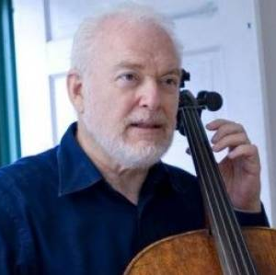
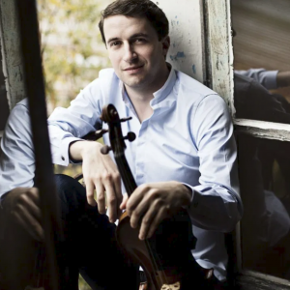
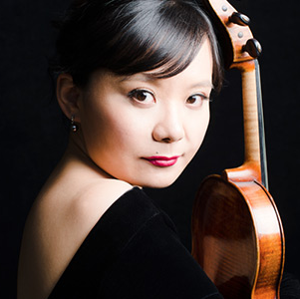
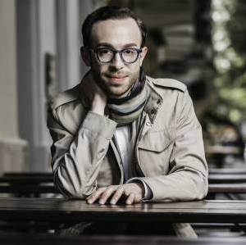
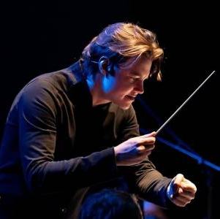

Paul Katz
Noah Bendix-Balgley
Teng Li
New England Conservatory, Boston
Concertmaster
Berlin Philharmonic
Principal Violist, Chicago Symphony Orchestra
Nicolas Namoradze
Karl Hirzer
Eunice Kim
CUNY Graduate Center
Conductor, Pianist, Composer
Collaborative Pianist
The Juilliard School

